Slide 1
介護で離職しないために
仕事と介護の両立セミナー
（2016年度版）
＜ご確認ください！＞
当資料については、厚生労働省ホームページの利用規約をよく読んでからご利用ください。
http://www.mhlw.go.jp/chosakuken/
○年○月○日
株式会社○○○

Slide 2
目次
はじめに
チェック！仕事と介護の両立に向けて
Ⅰ.事前の心構えの重要性
１．介護はなぜ誰もが直面する課題なのか
２．大事な「事前の心構え」
Ⅱ.ひとりで抱え込まない
～仕事と介護の両立のための５つのポイント～
１．職場に「家族等の介護を行っている」ことを伝え、
必要に応じて、勤務先の
「仕事と介護の両立支援制度」を利用する
２．介護保険サービスを利用し、
自分で「介護をしすぎない」
３．ケアマネジャーを信頼し、「何でも相談する」
４．日ごろから「家族や要介護者宅の近所の方々等と
良好な関係」を築く
５．介護を深刻に捉えすぎずに、
「自分の時間を確保」する
Ⅲ.働き方の見直しも重要
まとめ 介護で離職しないために
チェック！このセミナーのゴール
お役立ちリンク
2

Slide 3
はじめに
このセミナーのゴール
１．「事前の心構えの重要性」を理解する。
２．「仕事と介護の両立のための５つのポイント」を理解する。
３．仕事と介護を両立するためには「働き方の見直しも重要」であることを理解する。

Slide 4
チェック！仕事と介護の両立に向けて
配偶者の親を含めて75歳以上の親がいますか。
はい いいえ
配偶者の親を含めて親の介護を経験している。あるいは経験したことがありますか。
はい いいえ
介護保険制度の被保険者は（保険料を支払うことになる年齢）は
（ ）歳から
介護保険によるサービスを利用した場合、自己負担割合は原則
（ ）割です。
自治体が設置している介護に関する相談窓口の名称を知っていますか。
はい いいえ
4

Slide 5
Ⅰ.事前の心構えの重要性
１．介護はなぜ誰もが直面する課題なのか
２．大事な「事前の心構え」

Slide 6
1.介護はなぜ誰もが直面する課題なのか
多くの人が、まず親の介護に直面する。
→75歳を過ぎると要支援・要介護となる者の比率が高くなりはじめる。
40歳台後半から介護の課題に直面する人が出現し、
50歳から定年までのキャリアは、仕事と介護の両立の時期となる。
配偶者がいても配偶者が自分の親の介護を担ってくれるとは限らない。

Slide 7
雇用者に占める介護者の比率は50代がピーク
■年齢階級別雇用者に占める介護者の割合 （平成24年）
%
（資料）：総務省「平成24年就業構造基本調査」より作成
(注)「介護をしている」とは…日常生活における入浴・着替え・トイレ・移動・食事などの際に何らかの手助けをする場合をいい、介護保険制度で要介護（要支援）認定を受けていない人や、自宅外にいる家族の介護も含まれる。ただし、病気などで一時的に寝ている人に対する介護は含まない。なお、ふだん介護しているかはっきり決められない場合は、便宜、1年間に30日以上介護をしている場合を「ふだん家族の介護をしている」とする。
Copyright © Ministry of Health, Labour and Welfare, All Right reserved.

Slide 8
2. 大事な「事前の心構え」
介護を自分も直面する課題として捉え、介護に直面しても離職せず働き続ける。
■介護のための離職による影響度：単数回答 n＝994
(%)
（資料） 三菱ＵＦＪ リサーチ＆コンサルティング「仕事と介護の両立に関する労働者調査」（厚生労働省委託事業） 平成25年1月実施
仕事と介護の両立のために必要な準備を今すぐ行う。
介護費用は基本的には親が負担するもの。親の経済状況と終末期の希望を把握
しておきましょう。
8

Slide 9
Ⅱ.ひとりで抱え込まない
～仕事と介護の両立のための５つのポイント～

Slide 10
仕事と介護の両立のための5つのポイント
１．職場に「家族等の介護を行っている」ことを伝え、必要に応じて、
勤務先の「仕事と介護の両立支援制度」を利用する
２．介護保険サービスを利用し、自分で「介護をしすぎない」
３．ケアマネジャーを信頼し、「何でも相談する」
４．日ごろから「家族や要介護者宅の近所の方々等と良好な関係」を築く
５．介護を深刻に捉えすぎずに、「自分の時間を確保」する
ひとりで抱え込まないことが大事

Slide 11
１. 職場に「家族等の介護を行っている」ことを伝え、
必要に応じて、勤務先の「仕事と介護の両立支援制度」を利用する
要点
職場に介護を行っていることを伝える。伝えることはデメリットではなく
メリット。
休暇取得などが介護を理由としたものだとわかれば協力を得やすい。
勤務先の仕事と介護の両立支援制度を利用して両立を図る。

Slide 12
（１）当社の仕事と介護の両立支援制度
制度 | 概要 | 制度の対象外となる方 | 取得できる日数・回数 | 取得のための手続き
介護休業
介護休暇
所定外労働の免除
時間外労働の制限
深夜業 の制限
研修担当者様 ：
御社の制度の内容に合わせて
ご活用ください。

Slide 13
（２）留意点
介護休業は、緊急対応のための介護を担うと同時に、仕事と介護の両立のための準備（要介護（要支援）認定の申請、ケアマネジャーを決める、介護施設の見学など）を行うための期間。
→介護は先が見えないため、介護休業中に自分が介護に専念してしまうと仕事に復帰できなくなる。
→子育てのための育児休業は自分が育児を行うため、介護休業と育児休業は役割が異なる。
介護休暇や介護休業等の取得は緊急を要することも多いために、予め取得のための手続きを確認しておくこと。

Slide 14
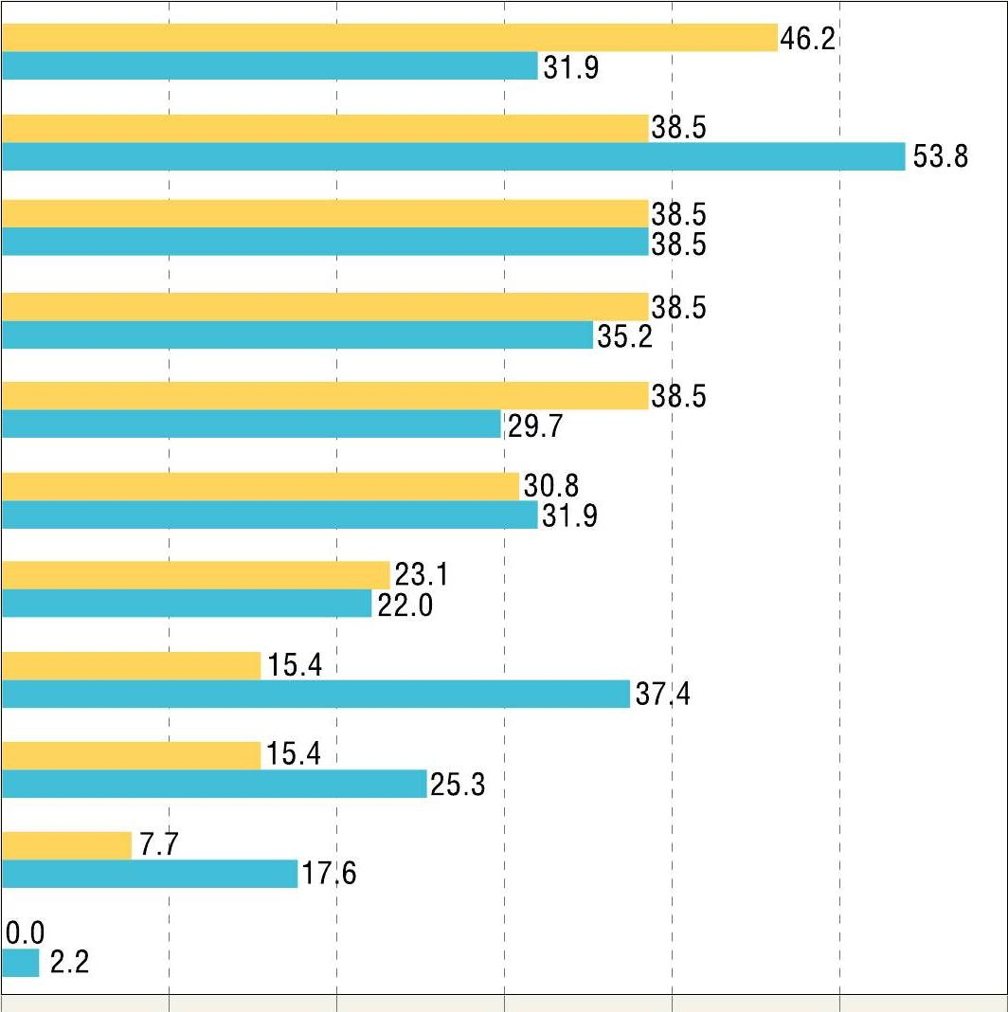
介護休業は介護体制を作るための時間に使う
■介護休業を利用して行った手助け・介護：複数回答
入退院の手続き
排泄や入浴等の身体介護
食事のしたくや掃除、洗濯などの家事
ちょっとした買い物やゴミ出し
手助け・介護の役割分担やサービス利用等にかかわる調整・手続き
通院の送迎や外出の手助け
金銭の管理
定期的な声かけ（見守り）
救急搬送、緊急入院などの急変時の対応
関係機関（警察・施設等） からの呼び出し対応
その他
■就労者（ｎ＝１３） ■離職者（ｎ＝９１)
０ １０ ２０ ３０ ４０ ５０（％）
（注） 回答者は、就労者および介護による離職者のうち、介護休業制度を利用したことのあるもの。
（資料） 三菱UFJリサーチ＆コンサルティング「仕事と介護の両立に関する労働者調査」（厚生労働省委託事業） 平成25年1月実施

Slide 15
２．介護保険サービスを利用し、
自分で「介護をしすぎない」
要点
自分ですべての介護を行ったら働くことが難しくなってしまう。また、「介護うつの状態」になってしまう可能性も。
要介護（要支援）認定を受けることで介護保険によるサービスを利用できる。
ホームヘルパーなど専門家に支援を任せることで、働き続けることができる環境を。

Slide 16
（１）介護保険の概要 ＊2016年2月時点
保険加入者：40歳以上
制度利用者：65歳以上（40歳から64歳は特定疾病のみ）
介護保険の利用条件：要介護認定（要支援認定）等が必要
市町村又は地域包括支援センターに相談する。
要介護認定（要支援認定）：7段階及び非該当で認定
要支援1、2（地域包括支援センターが介護予防ケアプランを作成）
要介護1～5（介護が必要な方の希望を踏まえ）介護方針の決定：在宅か施設か等
在宅を選択した場合：ケアマネジャーを決め、ケアプランの作成を依頼する
⇒利用できるサービスの種類：訪問介護（ホームヘルパーによる支援）、訪問入浴、訪問看護、デイサービス（食事、入浴等）、ショートステイ（短期間の入所）、福祉用具貸与、住宅改修など
利用者負担：原則1割（所得によって2割）

Slide 17
（２）介護の基礎知識
介護について分からないことがあれば、「地域包括支援センター」に相談すれば、介護の専門家(保健師、社会福祉士、主任ケアマネジャーなど)が相談に乗ってくれる。
要介護度が判定された後、施設への入所ではなく在宅介護を希望する場合、ケアマネジャーと相談しながら「どのような介護保険サービスを、いつ、どれだけ利用するか」について介護（介護予防）サービス計画書（ケアプラン）をケアマネジャーに作成してもらい、ケアプランに基づいたサービスを利用することになる。
在宅介護の場合は、ケアマネジャーとの付き合い方が特に大事

Slide 18


（３）在宅介護の場合の介護保険サービス利用の流れ
ケアプランに基づき、
介護保険サービス事業所と契約を結び、サービスを利用します。
①要介護認定(要支援認定)の申請
②認定調査・主治医意見書
③要介護度の審査判定
地域包括支援センター、居宅介護支援事業者等では、要介護認定(要支援認定)の申請代行も行っています。
④介護度の認定
⑤ケアプランの作成
⑥介護保険サービスの利用開始
ケアマネジャーと相談しながら、
介護や支援の必要性に応じたサービスを組み合わせてケアプランを
作成します。

Slide 19
３．ケアマネジャーを信頼し、「何でも相談する」
要点
まずはケアマネジャーとの信頼関係を築くことが重要。
状況が変化したらケアマネジャーに相談してケアプランの見直しをする。
介護者の悩みや不安を発見することもケアマネジャーの仕事。
ストレスの悩みなども相談を。
ケアマネジャーを変更することも可能。市区町村や地域包括支援センターに相談を。

Slide 20
（１）ケアマネジャーとは
ケアマネジャーとは（介護支援専門員）
●保健・医療・福祉関係の国家資格者などで、
５年以上の実務経験があり、かつ、ケアマネジャー試験に合格した人
●介護サービス等のコーディネーター
●事情に応じて、担当のケアマネジャーを変更することは可能
ケアマネジメント
ケアマネジャーが高齢者や家族のニーズを把握し、介護サービスを効果的に受けられるよう利用者の同意を得て計画（ケアプラン）を立て、サービス事業者や市区町村との連絡調整を行う。ケアプランに基づきサービスを提供した後の利用者の状況や環境の変化などの評価と、評価を踏まえた計画の見直しを行う。

Slide 21
（２）ケアマネジャーに伝えるべきこと
介護が必要な人について
・健康状態や介護に対する考え方（自宅で最期までか、施設へ入居するかなど）
・生活のこと（生活パターン、経済状況、交友関係、趣味・嗜好、悩み等）
あなた（介護者）自身について
・介護に対する考え方や状況
（介護経験の有無、介護を担える範囲、介護分担者の有無、介護サービスの利用
意向等）
・仕事や生活のこと
（健康状態、仕事内容、勤務時間、残業の有無、出張の頻度、転勤の有無、
会社や同僚の理解や協力関係）
勤務先の介護休業など両立支援制度の内容

Slide 22
４．日ごろから「家族や要介護者宅の近所の方々等と良好な関係」を築く
要点
介護はいつ始まるか分からないため、父母が元気なうちから話し合っておくことが重要。
介護費用は原則要介護者の年金や貯金で賄うため、銀行の通帳や
印鑑、生命保険の加入証書の場所等の把握をしておくこと。
認知症の要介護者には、徘徊等で近所の方々にお世話になることも
自身や配偶者の父母との、そして、自身の配偶者・子ども、自身の兄弟姉妹、要介護者の近所の方々等との良好な関係を築くため、日ごろから積極的なコミュニケーションを

Slide 23
（１）親と話し合う機会を（65歳がきっかけ）
親に介護保険被保険者証が届く65歳、もしくはあなたが介護保険料を納付し始める40歳を話し合うきっかけに。※65歳になる誕生日の月に介護保険被保険者証が交付される｡
介護保険制度の仕組みの説明と親の現状を把握する機会とする｡
・生活状態（日常生活、経済状態、交友関係、 趣味・嗜好等）
・健康状態（既往歴、服用薬、通院先等）→ かかりつけ医の確認
・親の老後の生き方の希望（暮らし方、介護に対する考え方、延命治療の希望等）
・必要があれば要介護（要支援）認定を受ける → 住宅改修など早めの対応も｡
兄弟姉妹や配偶者とも情報を共有する。
→同様の取組を毎年行うこと。とりわけ親が75歳以降になると情報の共有はより重要
に。

Slide 24
５．介護を深刻に捉えすぎずに、
「自分の時間を確保」する
要点
ひとりで介護を抱え込みすぎると、介護者自身の心身の健康状態が悪化する懸念も。
介護者が、まず自分自身の生活や健康を第一に考えることも重要。
仕事が休みの日に介護サービスを利用したり、時には家族に全てを任せるなどして自分の息抜きの時間も作る。
深刻に捉えすぎないことが、仕事と介護の両立には重要
＊平均介護期間：4年11か月、介護期間が10年以上：15.9%
公益財団法人 生命保険文化センター 平成27年度「生命保険に関する全国実態調査」 （速報版） 平成27年９月

Slide 25
Ⅲ.働き方の見直しも重要

Slide 26
介護の課題に直面した際の仕事継続の可能性（残業との関連）
【全員】 単数回答 n=22,582
Q:あなたの職場の残業の程度は平均的にみて次のどれにあたりますか。
介護の課題に直面した際の仕事継続の可能性について、「続けられると思う」人のうち、「恒常的に残業がある」「週に半分は残業がある」のは合計63.8％ポイントと高い傾向にあるものの、「続けられないと思う」人73.8%ポイントよりも低い。
資料：（平成26年度 厚生労働省委託事業 仕事と介護の両立支援事業）社内アンケート（事前）結果より

Slide 27
介護の課題に直面した際の仕事継続の可能性（有給取得との関連）
【全員】 単数回答 n=22,582
Q:あなたの1年間（2013年度）の年次有給休暇は希望通りとれましたか。
（＊2014年4月1日時点での実績で回答してください）
介護の課題に直面した際の仕事継続の可能性について、「続けられると思う」人のうち、有給休暇が「希望通りとれた」「大体希望通りとれた」のは60.3％と高く、有給休暇が取りやすい職場だと続けられると思う傾向が強まる。
資料：（平成26年度 厚生労働省委託事業 仕事と介護の両立支援事業）社内アンケート（事前）結果より

Slide 28
・仕事と介護を両立するためには、働き方の見直しも重要。
・介護に直面した場合に、必要な制度を利用したり、周囲がサポートできるような働き方ができているか、現状をチェック。
できていない場合は・・・
・管理職を中心として職場全体の働き方を見直す
→業務配分、業務の流れの見直し
→情報共有の方法の見直し（ファイルの共有化、会議時間の設定の仕方）等
→権限移譲の仕組みの整備
→職場内の介護への理解の醸成等
自分自身の働き方を見直す
→資料等の整理（引き継ぎをしやすいよう仕事を見える化）
→計画的・効率的な業務遂行（業務の棚卸し、業務の優先順位の設定、各業務に必要な時間の想定、退社時間の目標設定）等

Slide 29
まとめ

Slide 30
チェック！このセミナーのゴール
１. 「事前の心構えの重要性」を理解できましたか？
２. 「仕事と介護の両立のための５つのポイント」を理解できましたか？
３. 仕事と介護を両立するためには「働き方の見直しも重要」であることを理解できましたか？

Slide 31
仕事と介護の両立のために今から心がけてほしいこと
介護にかかわる基礎的な知識を持つ（特に介護保険等について）。
親のことを知る。
親の居住地域の介護サービスに関する情報を収集する
（地域包括支援センター）。
親や兄弟姉妹と介護の方向性について話し合う。
勤務先の仕事と介護の両立支援制度について知る。
働き方を点検し仕事と介護の両立が可能な職場とする。
→恒常的な残業の削減、情報の共有化、メリハリのある働き方など｡
まずは、「当社の制度を確認する」、「介護休業の意味を理解する」、
「地域包括支援センターへ相談する」ことから始めましょう！

Slide 32
お役立ちツールのご紹介
１．「親が元気なうちから把握しておくべきこと」チェックリスト
「介護への事前の備え」の一環として、親の状況や親の住む地域の地域包括支援センターの情報などを確認・記録するためのツールです。
２．「ケアマネジャーに相談する際に確認しておくべきこと」チェックリスト
ケアマネジャーへ相談する際に、どのようなことをケアマネジャーに伝えるべきか、確認すべきかのポイントをまとめたツールです。
厚生労働省ホームページからダウンロードできますので、ぜひご活用ください！
ホーム > 政策について > 分野別の政策一覧 > 雇用・労働 > 雇用均等
> 仕事と介護の両立 ～介護離職を防ぐために～ > 仕事と介護の両立支援

